Slide 1
UP NAMASTE, d. o. o.
Ekonomska gimnazija in srednja šola Radovljica
Gorenjska cesta 13
4240 Radovljica
Gmail: up.namastee@gmail.com
Tel. št.: 04 537 35 15
Instagram: ucnopodjetje_namaste
Facebook: UP Namaste

Slide 2
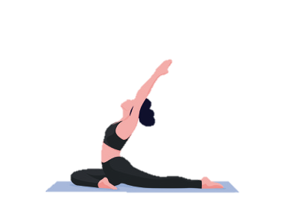
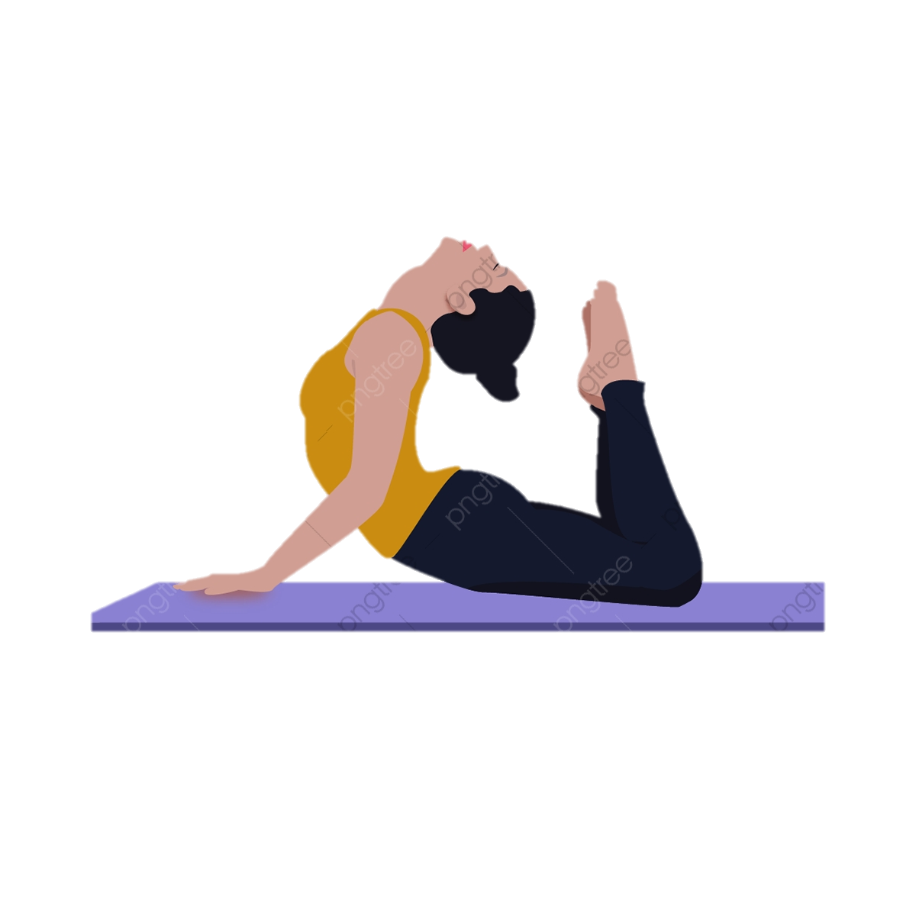
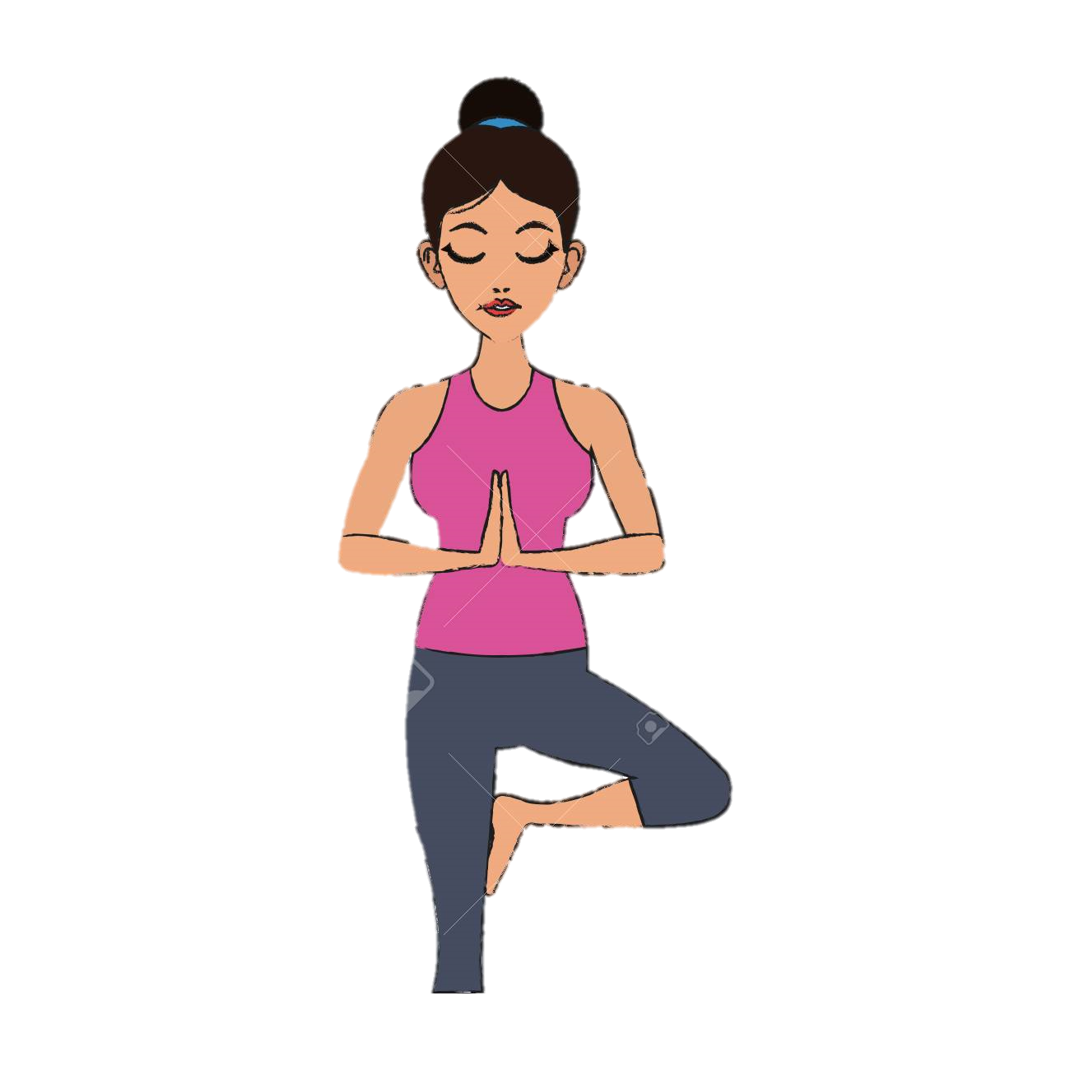
1. Opis podjetja
Smo učno podjetje NAMASTE, d. o. o. in se ukvarjamo z učenjem joge. Zato smo se odločili, ker je v današnjem času zelo veliko stresa, mi pa želimo pomagati ljudem, da bi sprostili svojo dušo in telo.
S podjetjem ustvarjamo prihodke na način, da ponujamo učenje joge, in sicer online, saj nam trenutne razmere omogočajo le takšen način izvajanja oz. učenja različnih vsebin.
Prihodke ustvarjamo tudi s spletno prodajo pripomočkov za jogo, oblačil za jogo in dišav za razpršitev po prostoru (CUPS MARKET). Prodajamo pa tudi po elektronski pošti, kjer različnim učnim podjetjem pošiljamo svoje kataloge in ponudbe. Tako omogočamo različne ugodnosti.

Slide 3
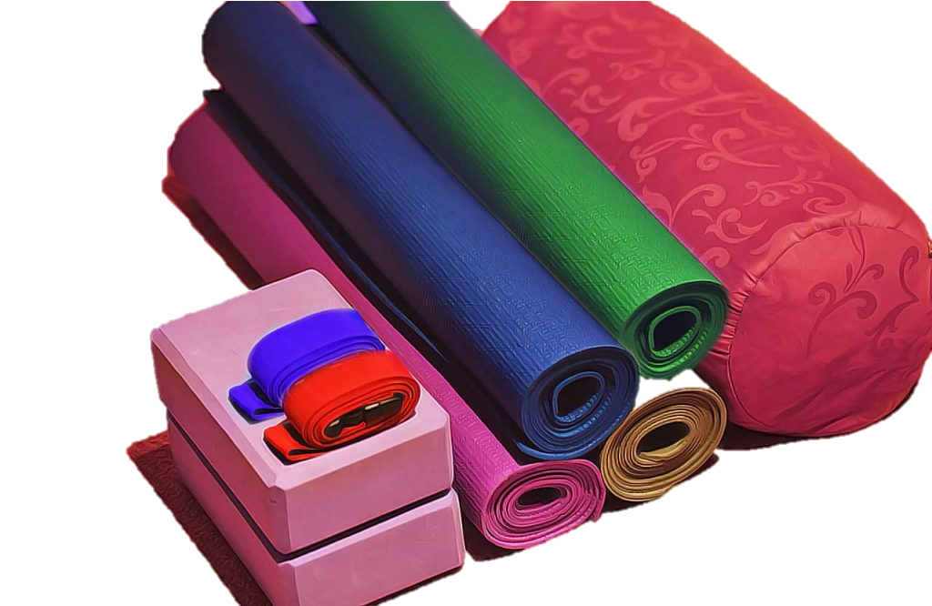
2. Opis izdelka/storitve
Joga pomeni združitev telesa, uma in duha v celoto. Naši online tečaji joge so posebni, ker pomagamo ljudem, da se sprostijo, si vzamejo nekaj časa zase, najdejo notranji mir in radost.
Predvsem s tečaji joge skrbimo za zdravje ljudi, saj joga pripomore h gibčnosti telesa, bolj ravni drži, znižuje krvni pritisk in pozitivno deluje na srčno-žilni sistem.
Svojo ponudbo bomo v prihodnje izboljšali še s širšo ponudbo pripomočkov in oblačil za jogo, ter dišav. Tečajev pa ne bomo izvajali samo online, ampak tudi v posebnem studio (ko bodo razmere to dopuščale).
Stroške proizvodnje bomo znižali tako, da bomo račune plačevali samo po spletu (tako ne bomo rabili papirja, tiskalnika, kartuš) in ne bomo se udeleževali tistih poslovnih potovanj, ki nam ne prinašajo prihodkov.

Slide 4
3.Prodaja
Za začetek bi prodajo usmerili v gorenjsko regijo, kasneje pa se bomo širili in izdelke ponujali v tujini.
Od vseh kupcev ki na gorenjskem kupujejo take izdelke je nekje do 10% naših potencialnih kupcev.
Konkurenčnih trgovin na gorenjskem je kar nekaj spletnih trgovcev, manjših trgovinic in tudi nekatere večje kot na primer Merkur. Prednost tega je da so palčke povsod dostopne in poceni, slabost pa da so slabše kvalitete in prodaja je neosebna brez svetovanja. Slabost spletnih naročil je tudi poštnina n čas dostave.
V našem podjetju bomo ponujali najvišjo kvaliteto izdelkov za nizko ceno. Vedno bo na voljo tudi pomoč in svetovanje kupcem.
Joga tečaje bomo ponujali tudi podjetjem za njihove zaposlene.

Slide 5
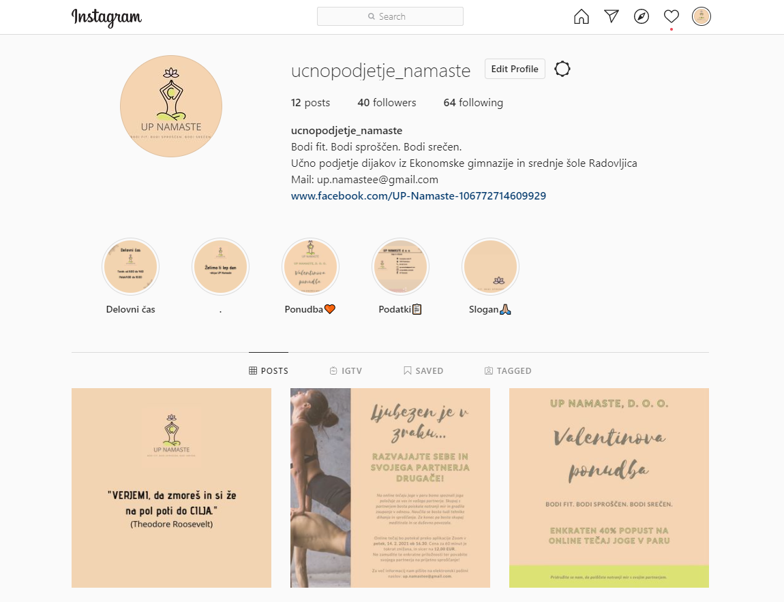
4.Promocijski načrt
Naše podjetje se zavzema za dobro počutje ljudi. Zato smo se odločili, da bomo cene prilagodili. Odločili smo se, da bodo naši izdelki in tečaji zelo ugodni in kvalitetni.
Za večjo prepoznavnost in komuniciranje uporabljamo več različnih aplikacij. Za joga tečaje uporabljamo aplikacijo ZOOM.
Za prepoznavnost in oglaševanje pa uporabljamo aplikaciji Instagram in Facebook.
Povezava do Instagrama: https://www.instagram.com/ucnopodjetje_namaste/
Povezava do Facebook strani: https://www.facebook.com/UP-Namaste-106772714609929

Slide 6
5. Zaposleni UP NAMASTE, d.o.o.
DIREKTOR
Neja Čadež
TAJNIK
Matija Sodja
KADROVSKA SLUŽBA
Zana Bedžeti in Aldijana Kudić
NABAVNI REFERENT
Aprila Prašiček Kovač
RAČUNOVODSTVO
Luka Kovačič in Ilber Bexheti
JOGA INSTRUKTORJI
Špela Capuder, Hana Bjelokapić in Anela Velić
PRODAJALCI DIŠAV
Admir Alagić, Tijana Pećanec in Sara Zorec

Slide 7
6. Finančni načrt
Struktura kapitala
Lastni kapital: za ustanovitev zadostuje 7.500 EUR. Denar smo družbeniki dobili iz lastnih prihrankov (počitniško delo).
Garažo smo preuredili v joga studio - stroški elektrike, plače.
Odkar delujemo na daljavo so stroški minimalni (joga preko video klica v aplikaciji ZOOM).

Slide 8
Od kod denar
Prihodke ustvarjamo s prodajo:
- Dišav za prostor
- Pripomočkov za jogo, oblačila
- Joga tečajev

Slide 9
Načrtovana točka preloma
Prihodke za pokritje stroškov, smo že dosegli.
Stroške pokrijemo s 1.200 ur tečajev na mesec
(10 udeležencev na tečaj, v 20 dneh 6 ur na dan)

